Slide 1
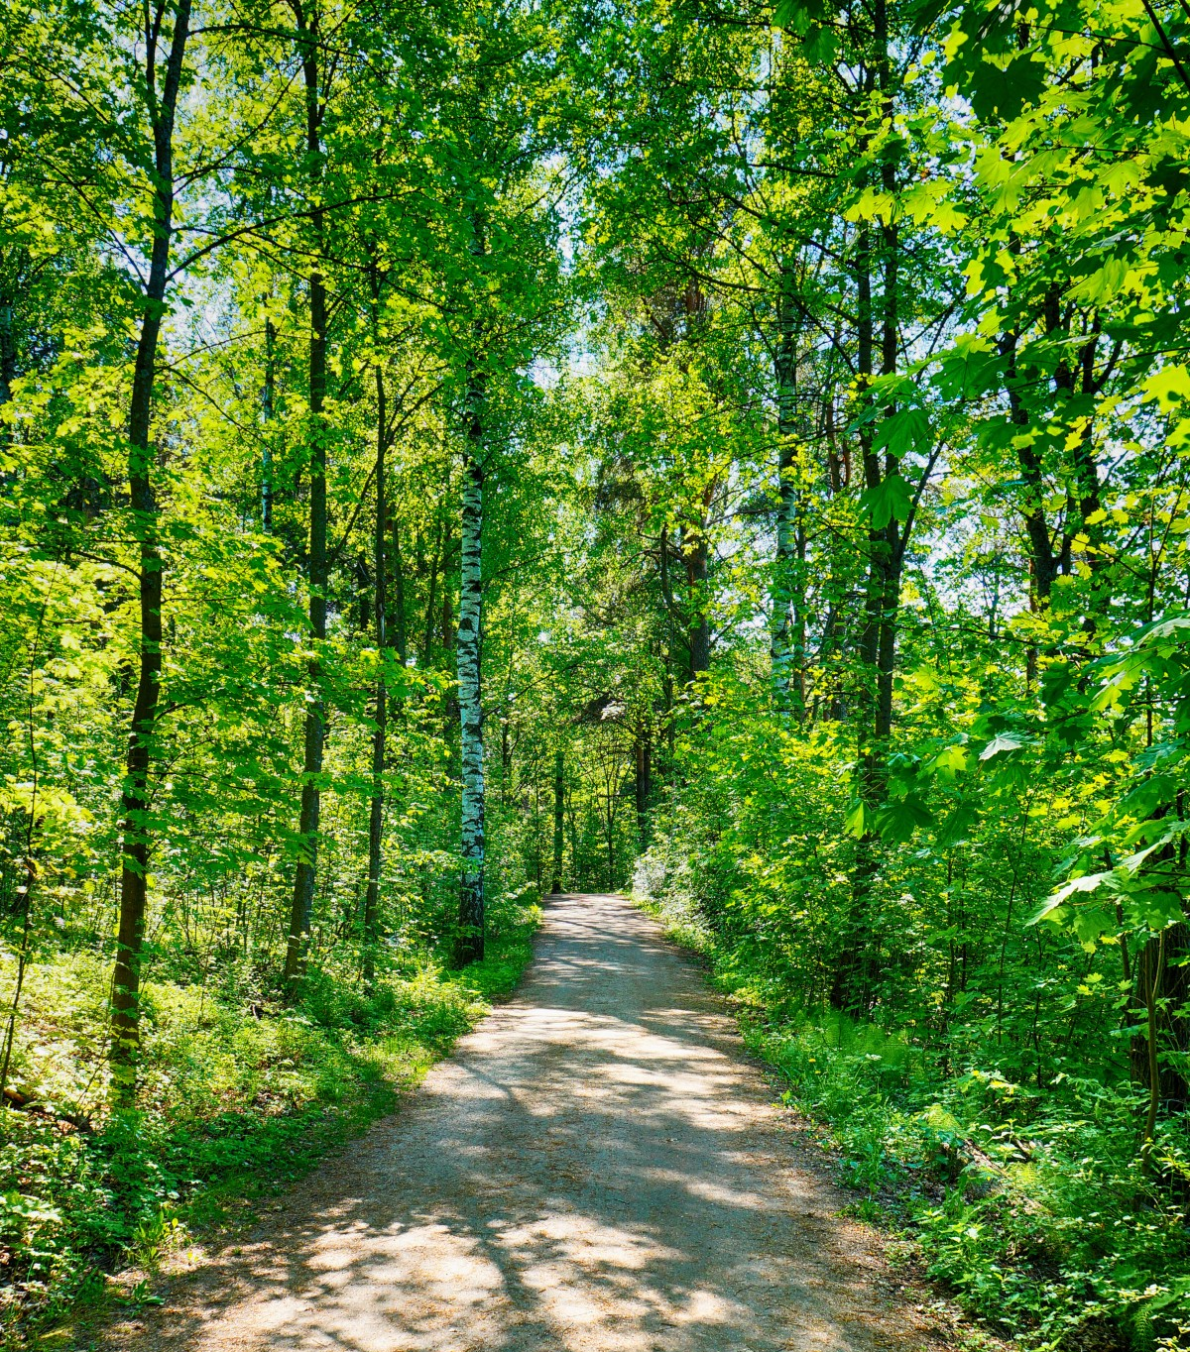
Koulutielle Lauste-Vasaramäki oppilasalueella
Koulutulokkaana lukuvuodelle 2023-2024
13.12.2022 klo 17.30

Slide 2
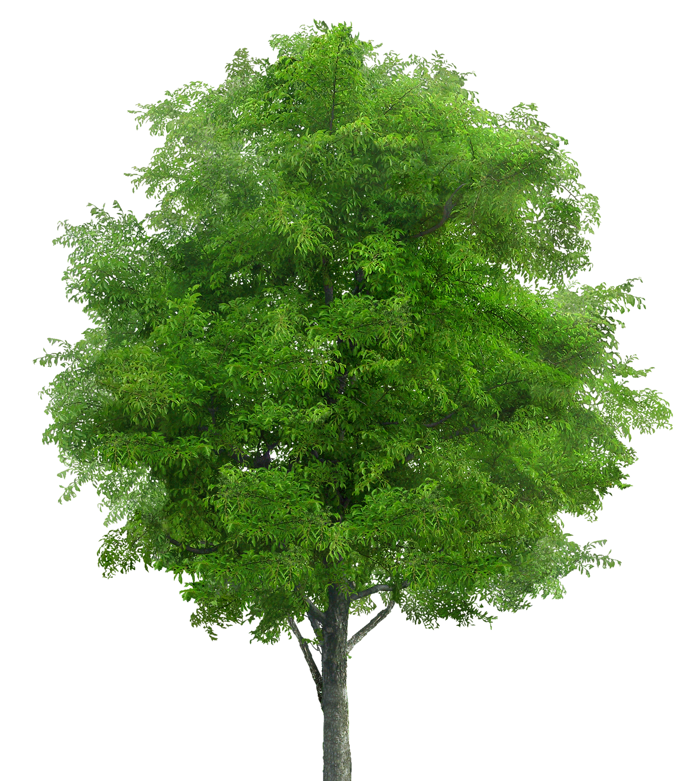
Tervetuloa!
Lauste-Vasaramäki- oppilasalueella toimii kaksi peruskoulua
Kutsuttuina tilaisuuteen ovat oppilasalueella toimivien esiopetusyksiköiden huoltajat
Linkki tilaisuuteen myös pyynnöstä rehtoreilta
Tilaisuudessa kerrotaan yleistietoa oppivelvollisuuden alkamisesta, esitellään oppilaaksiottoalueen koulut ja käydään läpi kouluun ilmoittautumisen käytänteet.
Tämä valokuva, tekijä Tuntematon tekijä, käyttöoikeus: CC BY-NC.

Slide 3
Oppivelvollisuus alkaa!
Suomessa vakinaisesti asuvat lapset ovat oppivelvollisia.
Oppivelvollisuus alkaa lukuvuoden alkaessa sinä vuonna, jona lapsi täyttää seitsemän vuotta.
Oppivelvollisuuden tavoitteena on turvata kaikille elämässä ja yhteiskunnassa tarpeellinen perusosaaminen ja sivistys sekä edistää yhdenvertaisia mahdollisuuksia kehittää itseään kykyjensä ja tarpeidensa mukaisesti.
Oppivelvollisuus päättyy, kun nuori täyttää 18 vuotta tai kun hän tätä ennen suorittaa toisen asteen.
(Oppivelvollisuuslaki 1214/2020)
Tämä valokuva, tekijä Tuntematon tekijä, käyttöoikeus: CC BY.

Slide 4
Tämä hetki
Tänä vuonna Lausteella ja Vasaramäessä aloitti molemmissa kaksi ekaluokkaa
Oppilasmäärät luokissa 20-22 oppilaan välillä
Vasaramäen koulussa aloitti lisäksi alueellinen pienluokka
Oppilaat kohtaavat yhteisessä yläkoulussa, tällä hetkellä Vasaramäen koulu Puistokoulun yksikössä
Tämä valokuva, tekijä Tuntematon tekijä, käyttöoikeus: CC BY-SA.

Slide 5
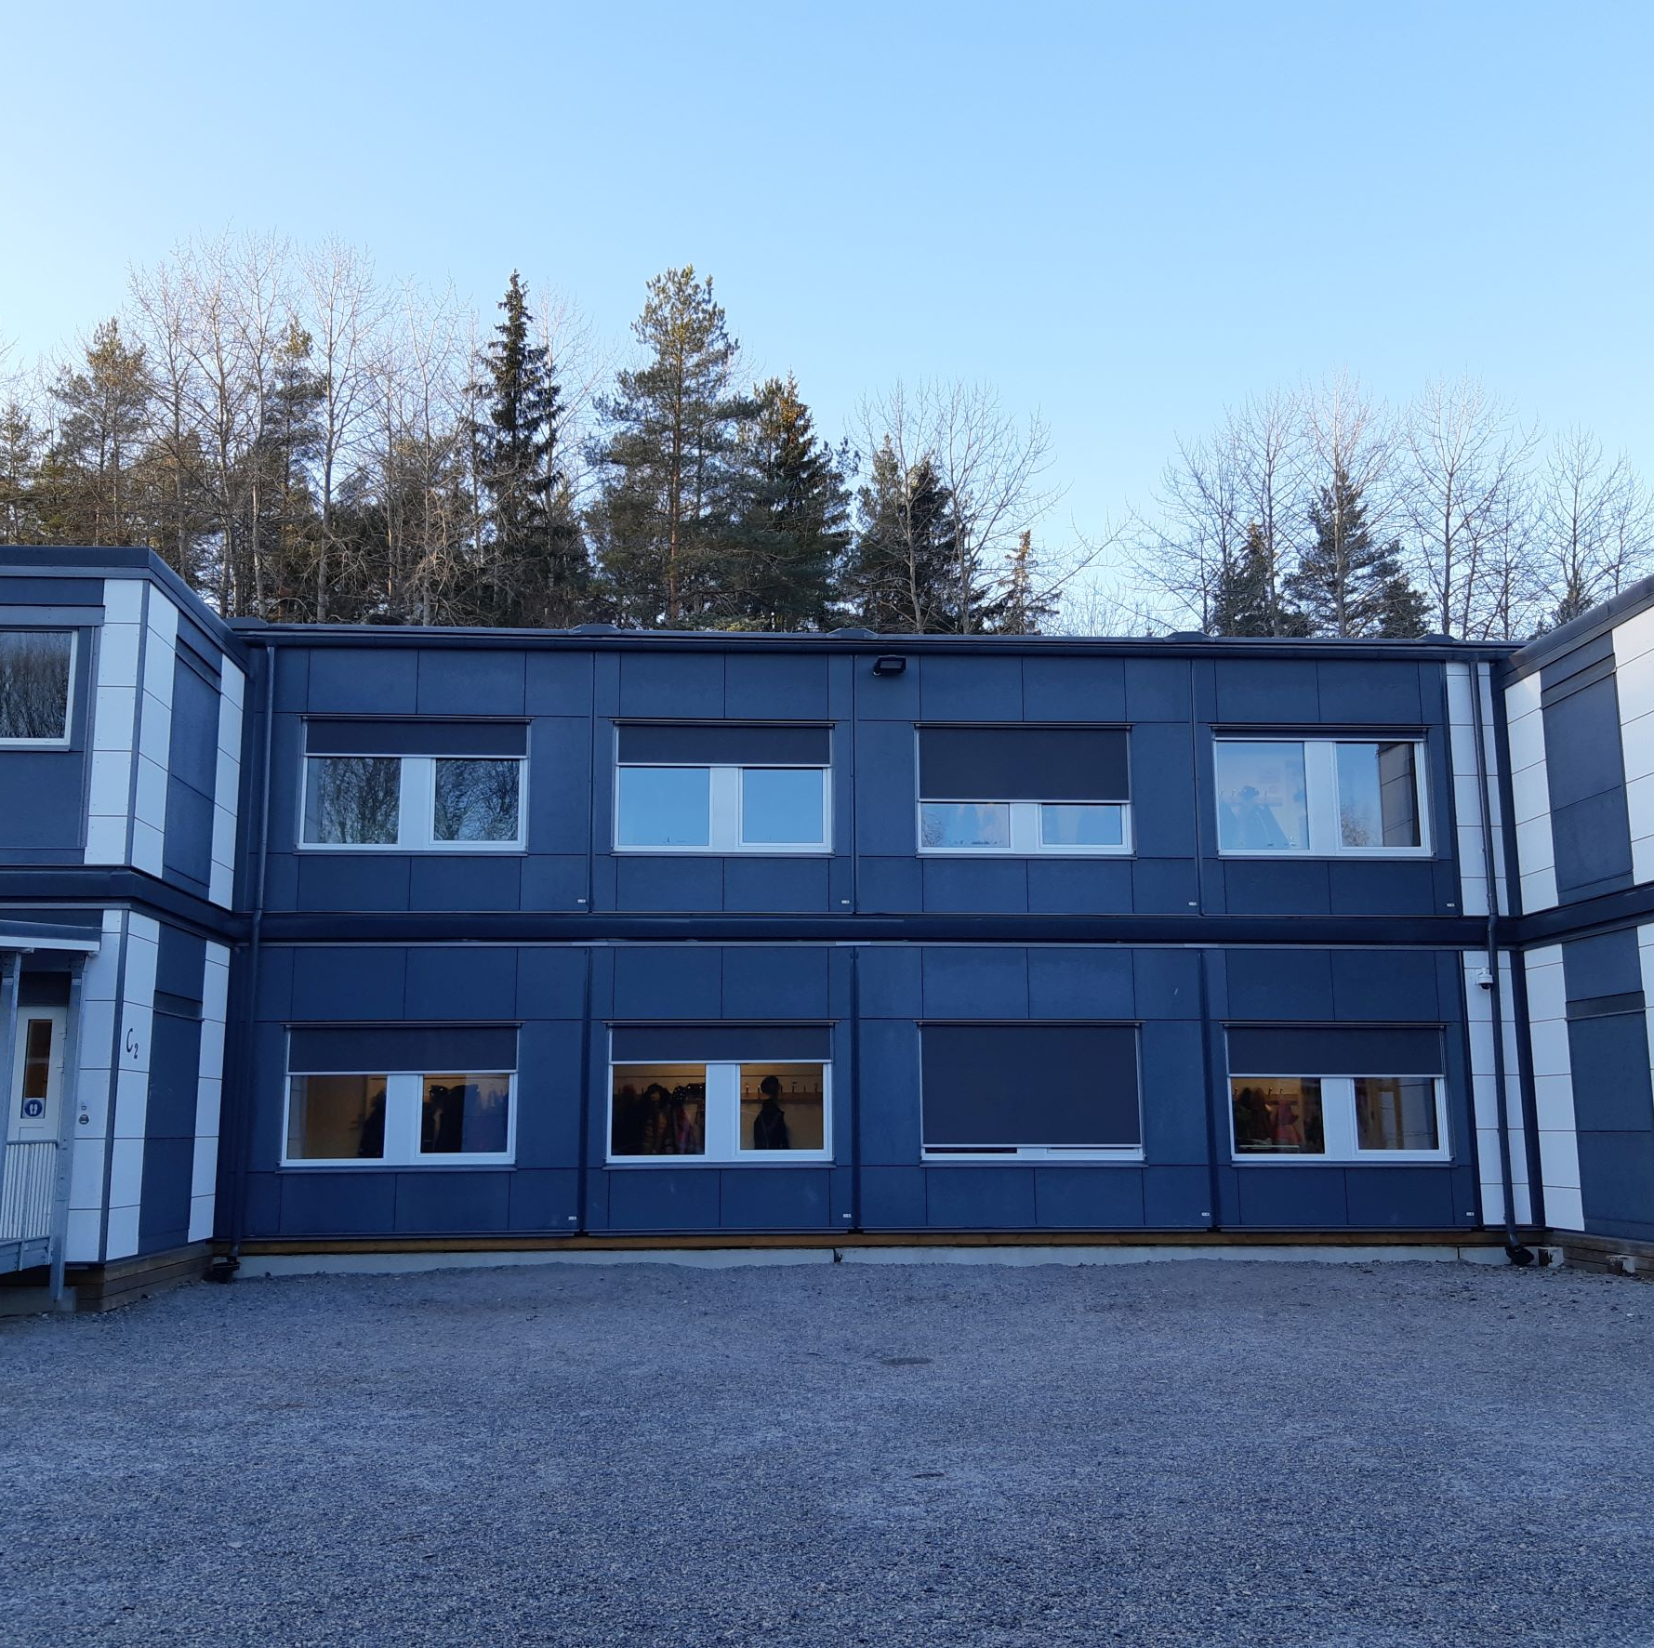
LAUSTEEN KOULU PÄHKINÄNKUORESSA
Alakoulu vuosiluokkkien 1-6 oppilaille
Oppilasalueen lähikoulu
Alueellinen pienluokka (lv. 23-24 3.luokka)
Valmistavan opetuksen ryhmä
(1.-6. luokkien oppilaille)
Toimii väistötiloissa vanhan Lausteen koulun tontilla
Koulun tiloissa toimii lisäksi kolme esiopetuksen ryhmää ja iltapäivätoiminta
Lausteen koulun tontille valmistuu uusi liikuntahalli keväällä 2023

Slide 6
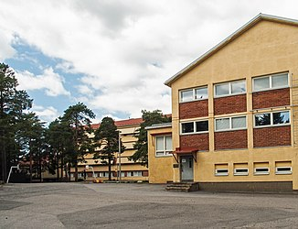
VASARAMÄEN KOULU PÄHKINÄNKUORESSA
Vuosiluokkien 1.-9. yhtenäiskoulu
Oppilasalueen lähikoulu
APPE ja IPPE, Martat
3. luokalta alkaen liikuntalinjat
Haku 2. luokan aikana
7. luokalta alkaen urheiluluokat
Haku 6. luokan aikana
Toimii kolmessa yksikössä
Lehmus, luokat 1-6
Puistokoulu, luokat 7-9, valmo 7-9
Lemminkäisenkatu, valmo 5-9
Tämä valokuva, tekijä Tuntematon tekijä, käyttöoikeus: CC BY-SA.

Slide 7
Kouluun ilmoittautuminen
Ilmoittautuminen ensimmäiselle luokalle tapahtuu Wilma-järjestelmässä joulu-tammikuussa.
Oma lähikoulu määräytyy asuinosoitteen mukaan. Lähikoulu kerrotaan Wilmassa, ja saat sen selville myös koulujen oppilasalueista.
Oppilaalla on oikeus hakea muuhun kuin oman oppilasalueensa kouluun ensimmäiselle luokalle ns. vapaan haun puitteissa (vieraspiiriläishakemus).
Päätös tulevasta koulusta (myös vieraspiiriläispäätös) näkyy Wilmassa maaliskuussa.

Slide 8
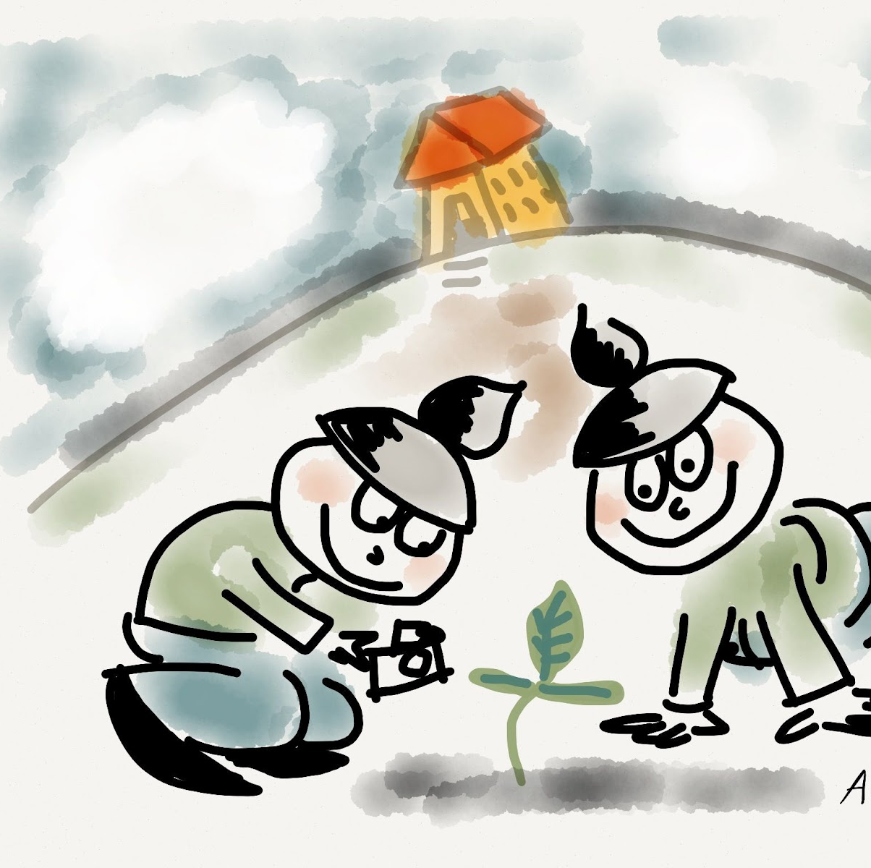
Oppilaaksi lähikouluun
Oppilaalla on kaikilla luokka-asteilla oikeus ilmoittautua ja päästä oman oppilasalueensa kouluun.
Mikäli oppilasalueella on useita lähikouluja, oppilas voi ilmoittautua niistä mihin tahansa.
Jos oppilas hakee oman oppilasalueensa kouluun, ei kouluun ottamisesta ilmoiteta erikseen, mikäli haettuun koulupaikkaan ei ole tarpeen tehdä muutosta.
Mikäli oppilasalueella on kaksi tai useampia kouluja, rehtorit neuvottelevat tarvittaessa keskenään ja päättävät yhdessä oppilaiden sijoituksesta oppilasalueen sisällä.
Mikäli oppilaita joudutaan tasaamaan koulujen kesken, oppilaat sijoitetaan kouluihin siten, että oppilasalueen kokonaisuus huomioon ottaen oppilaiden koulumatkat ovat mahdollisimman lyhyet.
Oppilaiden sijoituksessa tulee ottaa huomioon maksimioppilasmäärän puitteissa pedagogiset ja toiminnalliset vaikutukset, mm. opetusryhmien koko eri kouluissa tai esim. oppilaan kielivalinnat.
Mikäli huoltaja ei ole tyytyväinen ratkaisuun, tulee tehdä valituskelpoinen perusteltu päätös.
Tämä valokuva, tekijä Tuntematon tekijä, käyttöoikeus: CC BY-SA.

Slide 9
VIERASPIIRILÄISET
Kouluun otetaan oppilaat seuraavassa järjestyksessä:
omalta oppilasalueelta
toissijaisesti muualla Turussa asuvat ottaen huomioon koulumatkan pituus (muilta oppilasalueilta pyrkivät oppilaat asetetaan koulumatkan pituuden mukaiseen järjestykseen)
muissa kunnissa asuvia vieraskuntalaishakemuksen perusteella, mikäli paikkoja on
Ryhmäkohtainen maksimioppilasmäärä 1. luokalla toissijaisia hakijoita otettaessa on 23 oppilasta.
(Oppilaaksioton perusteet Turun suomenkielisessä perusopetuksessa 1.1.2023 alkaen)

Slide 10
UUSI YHTENÄISKOULU 2027?
Karhunaukion koulu sijoittuu Huhkolan alueelle
Toiminta Vasaramäen koulun Lehmuksen yksikössä jatkuu
Toiminta Lausteen Raadinkadulta siirtyy uuteen kouluun
Toiminta Vasaramäen koulun Puistokoulun yksiköstä siirtyy uuteen kouluun
Valmistuessaan koulu kokoaa oppilasalueen yläkoululaiset

